Slide 1





Dezvoltarea competențelor digitale: prezentarea proiectului și a principalelor rezultate
Eveniment regional de promovare - ținta nr.185 din PNRR
Craiova, 20.05.2025
Paula VITRIUC, manager public

Slide 2


Obiectiv și argumente
Implementare
Rezultate
Impactul general
Activități viitoare

Slide 3
Proiectul nostru este parte din Investiția 16 PNNR: formare competențe digitale avansate pentru funcționarii publici, cu scopul de a sprijini digitalizarea serviciilor publice, prin îmbunătățirea disponibilității forței de muncă calificate pentru operațiunile TIC interne.
OBIECTIV:
Ținta 185 „Funcționari publici care au absolvit un curs de formare digitală": până la jumătatea anului 2026, 30.000 de funcționari publici vor fi instruiți pentru a dobândi competențe digitale avansate (aproximativ 20% din totalul funcționarilor publici), iar 2.500 de funcționari publici de conducere își vor dezvolta competențele de leadership și managementul talentelor în contextul noilor tehnologii și al transformării digitale.

Slide 4





DE CE ACEST PROIECT?
Creșterea competențelor funcționarilor publici
Servicii digitale
Adaptarea la cerințele viitorului

Slide 5
Un subiect esențial și actual în administrația publică modernă: dezvoltarea competențelor digitale
Cum acest proiect transformă modul în care funcționarii publici își desfășoară activitatea.
Suntem într-o eră în care digitalizarea nu mai este doar un obiectiv, ci o necesitate.
Într-un sistem administrativ eficient, tehnologia joacă un rol esențial, iar pregătirea noastră în acest domeniu devine un factor determinant pentru success
Acest proiect nu este doar despre tehnologie/aplicații informatice, ci despre oameni. Este despre dumneavoastră – despre cum să vă faceți munca mai ușoară, mai eficientă și mai modernă.
Instituțiile publice care investesc în competențele angajaților lor vor fi cele care vor face diferența în viitor

Slide 6
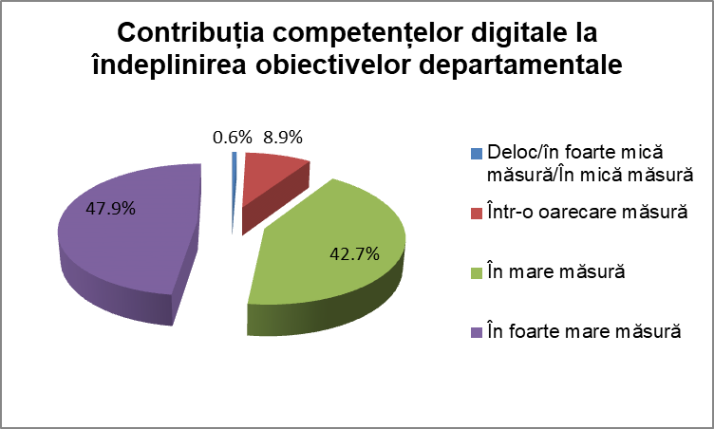
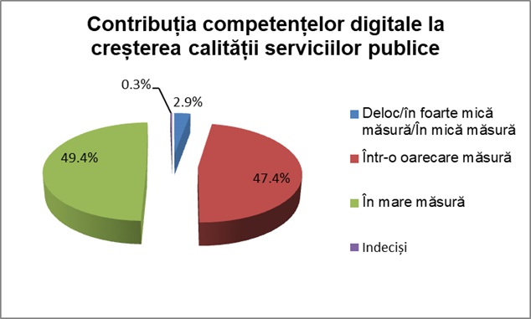
NIVEL COMPETENȚE DIGITALE - 2022:
Nivel competențe | Nr. respondenți | Procent/nivel de competențe
Curs nivel start/bază/începător | 578 | 17,7
Curs nivel standard/complet/ intermediar | 521 | 16,0
Curs nivel avansat | 116 | 3,6
Total respondenți certificați | 1.215 | 37,2
Nu am participat | 2.049 | 62,8
TOTAL respondenți | 3.264 | 100,00
Analiză privind nevoia de instruire a resurselor umane din administrația publică din România în domeniul competențelor digitale (ANFP, 2022) - https://www.anfp.gov.ro/R/Doc/2023/PNRR/Anexa%20nr.%201%20-%20Analiza%20competente%20digitale.pdf

Slide 7

Competențe digitale avansate
Leadership și managementul talentelor
Prestator servicii de formare și conexe:
Asocierea AVENSA CONSULTING SRL, FORO DE FORMACION Y EDICIONES SL, AGRUPACION DE PROFESIONALES PARA EL DESARROLLO INTERNACIONAL SL, FUNDACION ETEA PARA EL DESARROLLO Y LA COOPERATION, SMART INTEGRATION SRL și EUROJOBS SRL cu lider de asociere AVENSA CONSULTING SRL
Prestator servicii de formare și conexe:
Asocierea SMART INTEGRATION SRL și EUROJOBS SRL cu lider de asociere SMART INTEGRATION SRL
(începând din iunie 2024 – online/fizic)
(începând din februarie 2024 – fizic/online/hibrid)

Slide 8


PROGRAME GENERALE
29.000 funcționari publici
Managementul în contextul digitalizării administrației publice
Comunicarea în contextul digitalizării administrației publice
Financiar în contextul digitalizării administrației publice
Back Office în contextul digitalizării administrației publice

Slide 9

PROGRAME SPECIALIZATE
1.000 funcționari publici
Instrumente digitale pentru munca la distanță/telemuncă
Statistică avansată: colectarea, prelucrarea și interpretarea datelor
Instrumente de consultare online
Instalarea, configurarea și administrarea sistemelor de operare
Baze de date

Slide 10

PROGRAME SPECIALIZATE
Dezvoltarea aplicațiilor desktop non-web
Business Analytics
Administrarea, dezvoltarea și securitatea rețelelor TIC
Dezvoltarea aplicațiilor web design

Slide 11

PROGRAM TRANSVERSAL
30.000 funcționari publici
  Mastering DigComp
https://www.anfp.gov.ro/proiecte/tinta-nr-185/programe-de-formare-tinta-nr-185/
Programele noastre de formare sunt structurate astfel încât să asigure o învățare aplicată și practică, menită să sprijine funcționarii publici în utilizarea eficientă a tehnologiilor digitale în activitatea curentă.

Slide 12


REZULTATE:
1.223 protocoale de colaborare interinstituțională (28% dintre cele 4.333 autorități și instituții publice gestionate prin sistemul informatic ANFP + instituții în coordonare/subordonare, după caz) – Aveți protocol cu noi? Felicitări și vă mulțumim! Dacă nu, vă așteptăm să ne deveniți parteneri!
Analiză privind nevoia de instruire a resurselor umane din administrația publică din România în domeniul competențelor digitale:
https://www.anfp.gov.ro/R/Doc/2023/PNRR/Anexa%20nr.%201%20-%20Analiza%20competente%20digitale.pdf

Slide 13
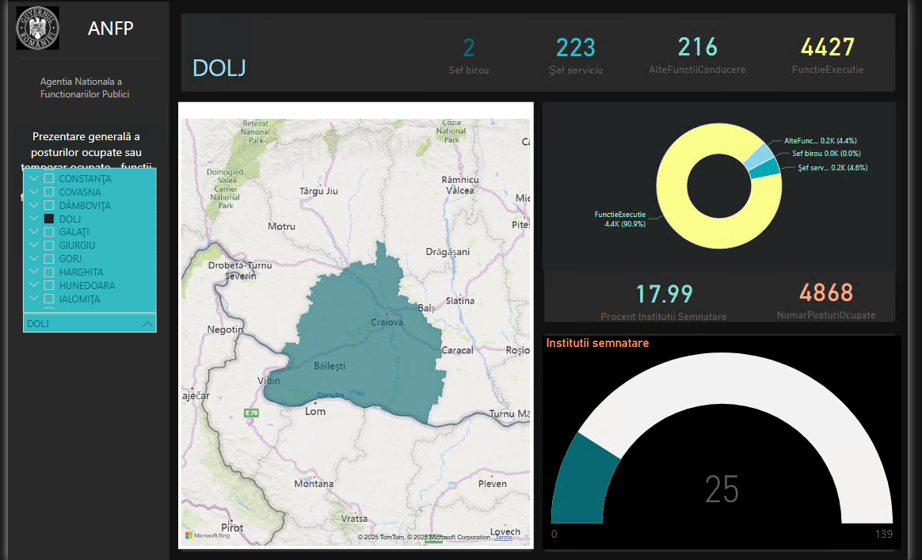

Slide 14
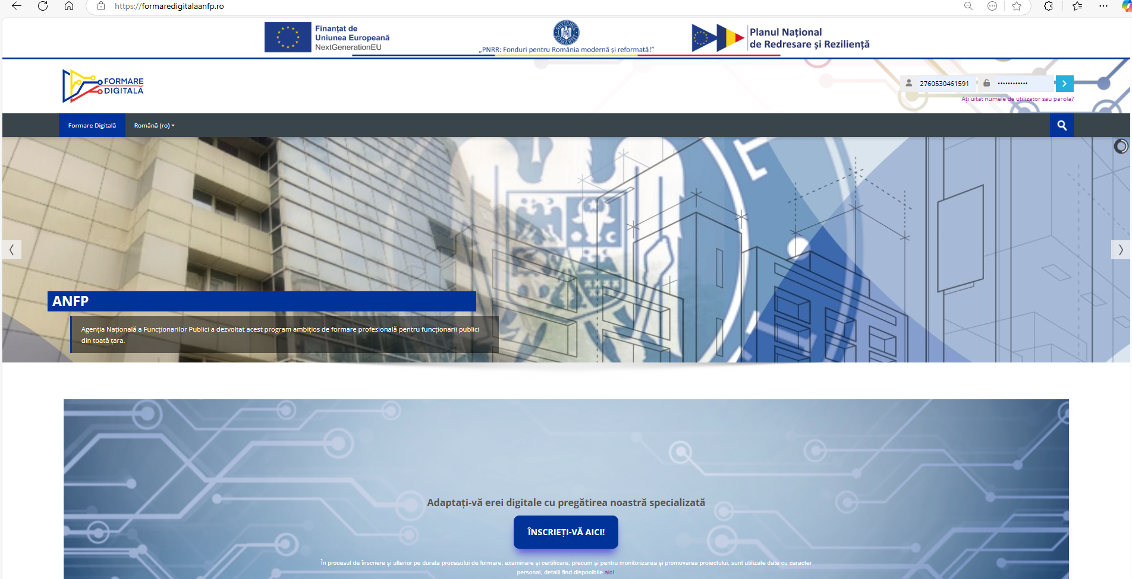
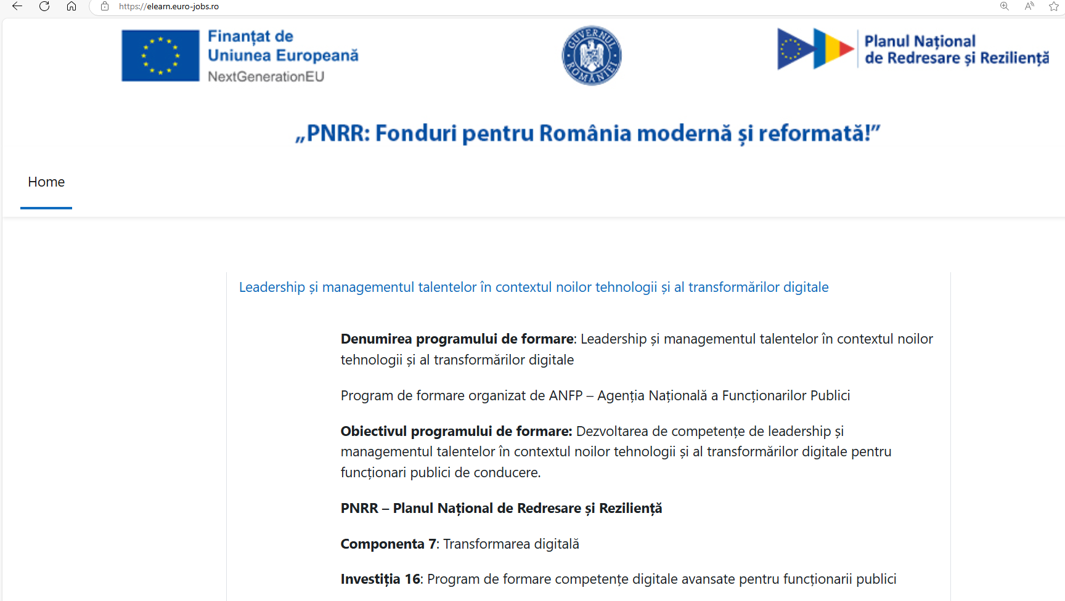
REZULTATE:
2 platforme securizate și interactive de gestiune și formare a participanților
https://formaredigitalaanfp.ro/
https://elearn.euro-jobs.ro/

Slide 15
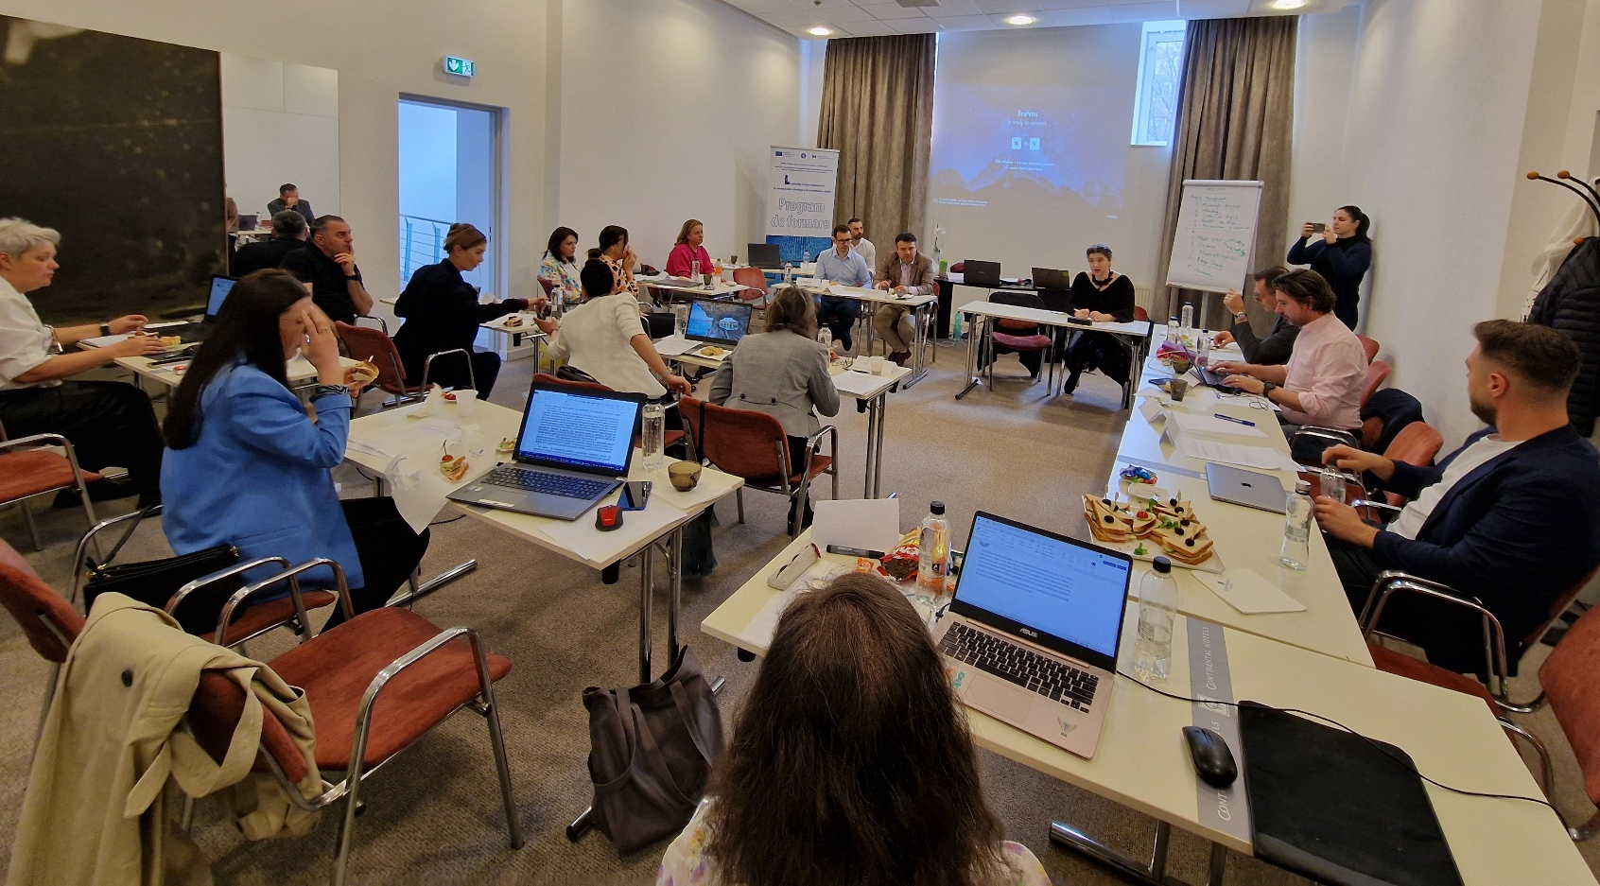
REZULTATE:
Analiza de impact a formării în domeniul tehnologiei informației asupra activităților specifice derulate – în derulare
Desk research;
Chestionare de satisfacție participanți sesiuni de formare;
Sondaje de opinie: populația generală, mediul privat, persoane vulnerabile;
Focus grupuri cu participanții la sesiunile de formare, formatori, funcționari publici care nu au participat la sesiunile de formare;
Interviuri;
Grup Delphi cu experții formatori, panel de experți.

Slide 16

REZULTATE:
Campanie de promovare online (noiembrie 2024 – februarie 2025)
Meta Ads (Facebook și Instagram): 104.881 de vizualizări cu acoperire în toată țara, reach (utilizatori care au fost expuși la reclame): 43.186; click-uri pe reclamă: 13.678; click-uri pe link website: 3.188; page engagement: 8.973;
Google Ads: 280.824 de vizualizări cu acoperire în toată țara, 6.488 click-uri;
Postări Meta (Facebook și Instagram) și LinkedIn: 39.033 de vizualizări (Meta Facebook organic: 24.931 de vizualizări, Meta Instagram organic: 4.506, LinkedIn organic: 9.596),
    Facebook: impact 15.466, reacții, comentarii și distribuiri: 187;
    Instagram: impact 3.670; aprecieri 73;
    Linkedin: click-uri 363; aprecieri: 130.

Slide 17
REZULTATE:
Campanie de promovare prin intermediul spot-urilor radio (Kiss FM, Magic FM și Rock FM) - în derulare. Dintre cele 40 de difuzări planificate au fost realizate 33, cele șapte rămase urmând a fi difuzate în perioada ianuarie-februarie 2026.
Difuzare videoclip scurtmetraj 1: 289 de vizualizări complete și 2.300 de vizualizări parțiale;
Difuzare videoclip scurtmetraj 2: 171 de vizualizări complete și 2.500 de vizualizări parțiale.
Difuzare banner web animat : 1.577.057 de vizualizări;
Difuzare broșură tematică în format digital: 766 de vizualizări complete, 3.278 de vizualizări parțiale.
E-mail marketing: 4.411 de click-uri pe e-mail, procent de dezabonare 0,035%.

Slide 18

COMPETENȚE DIGITALE AVANSATE
Management în contextul digitalizării administrației publice: | Comunicare în contextul digitalizării administrației publice: | Financiar în contextul digitalizării administrației publice: | Back Office în contextul digitalizării administrației publice:
5.197 participanți certificați | 1.899 participanți certificați | 2.371 participanți certificați | 8.500 participanți certificați
Total participanți certificați: 17.937 (din 18.003 participanți – 396 sesiuni de formare finalizate)
REZULTATE:
TOTAL FUNCȚIONARI PUBLICI CERTIFICAȚI:
20.227
LEADERSHIP ȘI TALENT MANAGEMENT ÎN CONTEXTUL NOILOR TEHNOLOGII ȘI AL TRANSFORMĂRII DIGITALE
Total participanți certificați: 2.290 (din 2.292 participanți – 95 sesiuni de formare, dintre care 22 fizic, 18 online și 55 hibrid)

Slide 19
Opiniile participanților (competențe digitale):
Chestionare aplicate de ANFP participanților la programele de formare generale – competențe digitale (patru runde de evaluare):
satisfacția asociată conținutului programului de formare: 9,48 (la rundele anterioare: 9,42, respectiv 9,47 și 9,35);
media notelor acordate formatorilor: >9 (la ultima rundă: 9,73);
87,11% dintre respondenți se declară mulțumiți/foarte mulțumiți de procesul de înregistrare;
89,47% sunt mulțumiți de calitatea și accesibilitatea resurselor ce le-au fost puse la dispoziție prin intermediul platformei (suport de curs, prezentări, tutoriale).
Prin raportare la DigComp:
    72,47% dintre respondenți au declarat că programul de formare a contribuit la creșterea capacității de informare și de lucru cu date digitale (anterior 69,8%, 78,5% și 73,7%),
    74,56% consideră că programul de formare a contribuit la îmbunătățirea comunicării online cu cetățenii și a colaborării digitale (anterior 72,6%, 71,5% și 72,6%),
    73,17% afirmă că programul de formare a contribuit la creșterea capacității de a crea conținut digital (anterior 70%, 76,6% și 72,6%),
    77% sunt de părere că programul de formare a contribuit la creșterea capacității de rezolvare a problemelor din mediul informatic (anterior 67,7%, 73% și 77,3%).

Slide 20
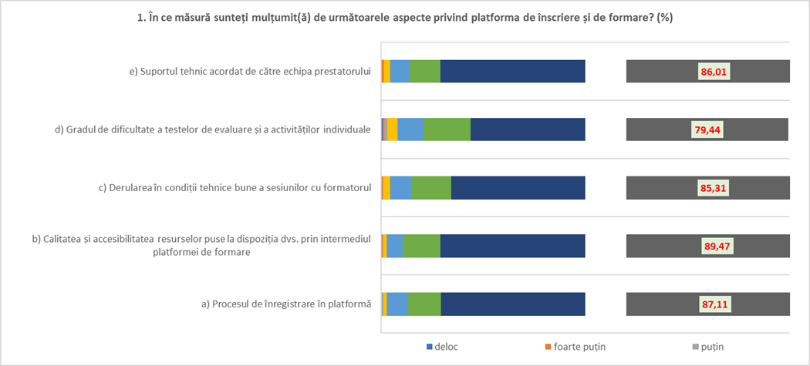

Slide 21
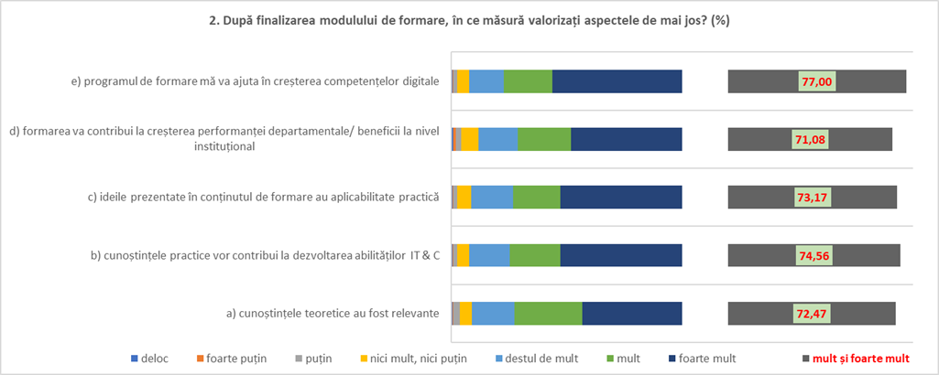

Slide 22

Opiniile participanților (competențe digitale):
„Este un curs foarte bine organizat și structurat, interactiv, complex.”
„Cursul a fost antrenant şi interesant.”
„Un curs deosebit de util, cu aplicabilitate practică imediată.”
„Formatorii au fost foarte bine pregătiți și au știut cum să mențină interesul cursanților pe parcursul întregului modul.”
„Am început să folosesc imediat unele funcționalități digitale noi în activitatea mea.”
„Cursul mi-a oferit mai multă încredere în utilizarea tehnologiei la locul de muncă.”
„Voi fi mult mai atent la securitatea cibernetică.”
„M-a ajutat să aflu lucruri noi din domeniul digitalizării și să eficientizez activitatea.”
„Mi-a plăcut foarte mult abordarea practică și claritatea explicațiilor.”

Slide 23

Opiniile participanților (competențe digitale):
„Recomand mai multe zile cu prezență fizică”;
„Multă informație într-un timp prea scurt.”
„Online se pierd informații importante și poate cel mai important contactul uman necesar dezvoltării în general.”
„Din cauza restricțiilor pe care le avem ca instituții publice pe calculator, multe din aplicațiile practice nu au putut fi rezolvate sau parțial rezolvate.”
„Mai multă interactivitate. Formarea de echipe de lucru pentru realizarea unor sarcini practice.”
„Ar fi util dacă unii formatori ar folosi mai mult studii de caz din administrația publică.”

Slide 24
Opiniile participanților (leadership și managementul talentelor):
Chestionare aplicate de ANFP participanților (două runde de evaluare):
satisfacția asociată conținutului programului de formare: 9,51;
media notelor acordate formatorilor: >9 (la ultima rundă: 9,57);

Slide 25
Opiniile participanților (leadership și managementul talentelor):
„Pentru mine personal a fost un curs foarte util, practic, cunoștințele teoretice au fost relevante, mă vor ajuta în creșterea competențelor de leadership, iar cunoștințele practice vor contribui la dezvoltarea competențelor digitale, într-o societate mereu mai digitalizată.”
„Cursul a fost bine structurat. Formatorii implicați”.
„(Formatorul) a reușit să clădească o echipă din participanții care inițial erau preocupați de responsabilitățile lor profesionale. Abilitățile formatorului le-a trezit interesul pentru cursul predat, iar la sfârșitul sesiunilor a fost evident că fiecare participant și-a îmbogățit cunoștințele în direcția managementului și leadership-ului.”
„Ar fi fost utile mai multe exerciții practice pe modulul destinat digitalizării (ex: creare, încărcare și folosirea datelor din diverse platforme, creare și utilizare miniprograme de gestionare a unor informații etc.”;
„Mi-aș fi dorit ca acest curs să fie mai interactiv.”
„Posibilitatea de a personaliza sesiunile de formare în funcție de sectorul în care lucrează participanții sau de provocările specifice cu care se confruntă.”

Slide 26


PROVOCĂRI:
Durata procedurilor de achiziții publice,
Implicarea instituțiilor în organizarea și desfășurarea alegerilor,
Reorganizarea instituțiilor,
Dotarea instituțiilor,
Gradul de încărcare,
Probleme de comunicare,
Niveluri diferite de competențe,
Așteptări.
Parteneri: MADR, ANAF, MF etc
Campanie de comunicare și promovare,
Întâlniri periodice cu prestatorii,
Colectare feedback participanți și revizuire conținut/program/materiale,
Înlocuire/suplimentare experți,
Munca în echipă.

Slide 27

IMPACT:
Dezvoltarea competențelor digitale avansate ale funcționarilor publici:
precondiție pentru digitalizarea serviciilor publice și a operațiunilor interne ale administrației, precum și pentru schimbare/reformă (încredere, conștientizare, comportament instituțional proactiv),
măsură complementară pentru punerea în aplicare a e-guvernării,
condiție esențială pentru atingerea obiectivelor Deceniului digital al Europei,
măsură convergentă pentru implementarea reformelor PNRR care includ componente de digitalizare la nivelul autorităților și instituțiilor publice,
oportunitate de dezvoltare în condițiile restricțiilor bugetare.

Slide 28


IMPACT:
Contribuție semnificativă la îmbunătățirea eficienței instituțiilor, TIC fiind unul dintre domeniile funcționale strategice transversale ale statului
Vector de amplificare a transformării digitale globale în România
    Instituțiile își pot reduce dependența de terți și pot accelera procesul de digitalizare;
    Funcționarii publici instruiți vor fi capabili să fie la curent cu noile provocări, oportunități, abordări și instrumente aduse de era digitală, să acționeze ca agenți ai schimbării în mediul lor de lucru și să transmită cunoștințele și competențele dobândite colegilor lor - să încurajeze specializarea în domeniul tehnologiilor și aplicațiilor digitale.

Slide 29
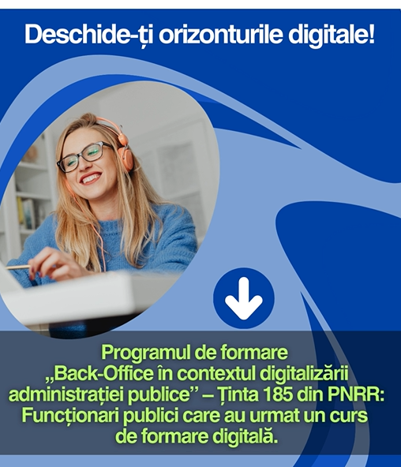
ACTIVITĂȚI VIITOARE:
Noi sesiuni de formare în toate regiunile țării
Primele au început!
Lansarea tuturor programelor specializate de formare
ÎN FORMAT FIZIC! CENTRE MOBILE!
Cadrul de competențe digitale pentru funcționarii publici

Slide 30




!
MULȚUMIM
formare185@anfp.gov.ro
MAI MULTE DETALII GĂSIȚI PE:

